Slide 1
Desarrollo de un Framework de MTConnect para Monitoriemiento Remoto de Máquinas de Manufactura Aditiva RepRap via Internet
Juan Pablo Rodríguez (Presentador)
Ph.D. César A. Peña (Director)

Slide 2
Contenido
Introducción
La industria 4.0
La manufactura aditiva
El estándar MTConnect
Planteamiento del problema
Objetivos
Trabajos relacionados
Metodología de diseño
Desarrollo del framework
Resultados
Conclusiones
Referencias

Slide 3
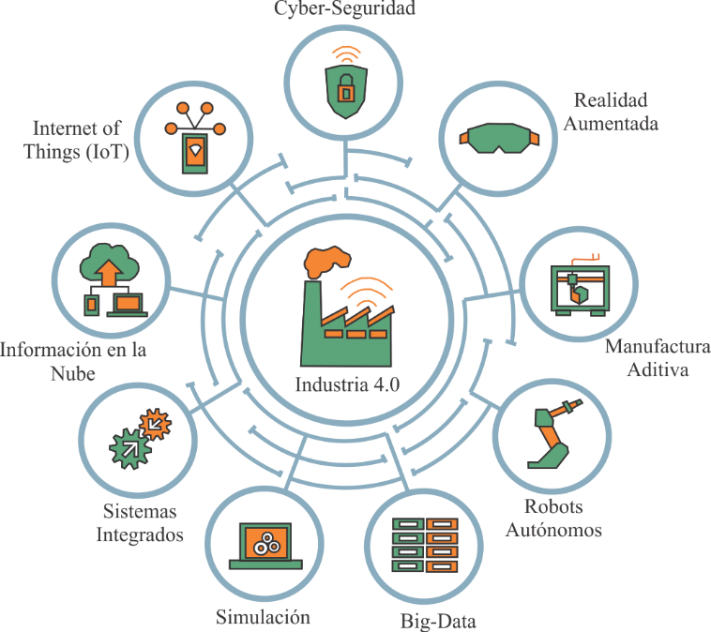
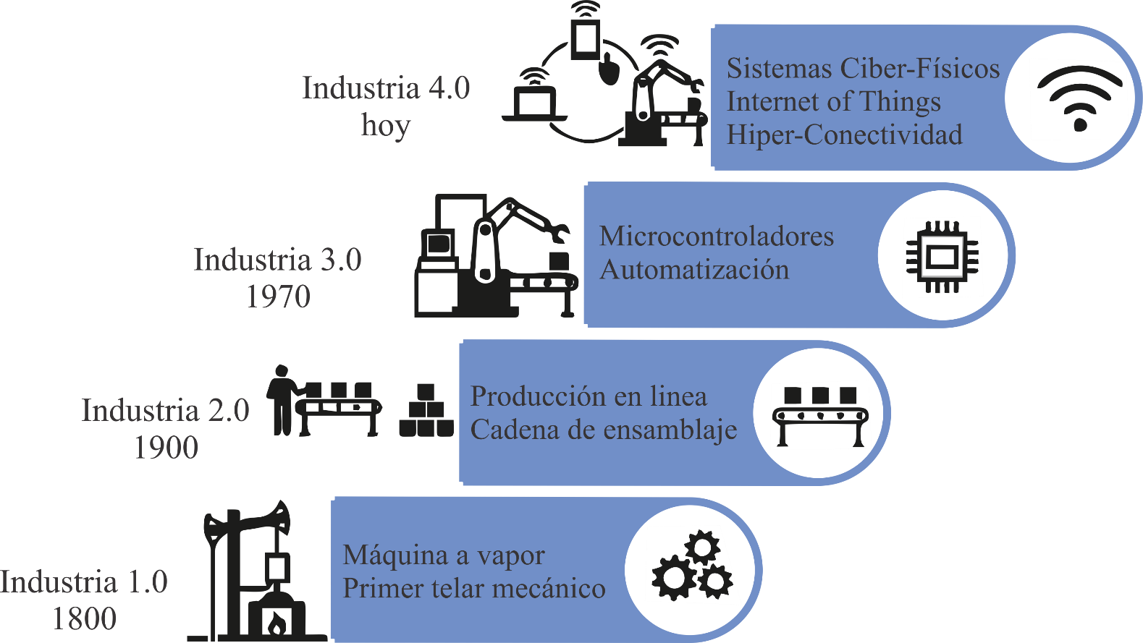
1. Introducción - La industria 4.0
La Cuarta Revolución Industrial - Transformación Digital

Slide 4
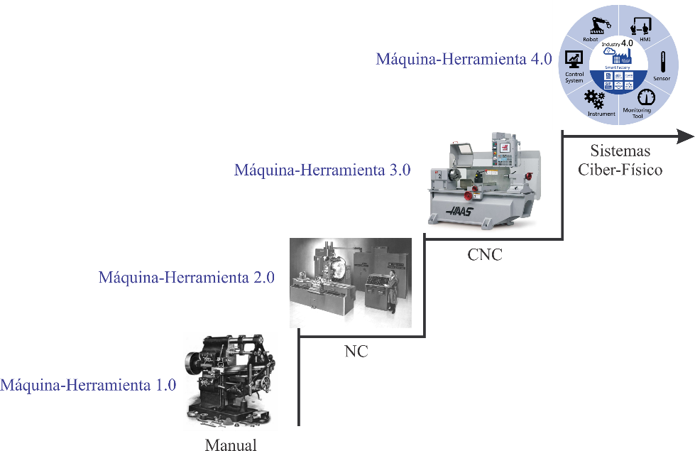
1. Introducción -Evolución de la maquina-herramientas
Evolución de la maquina-herramienta

Slide 5
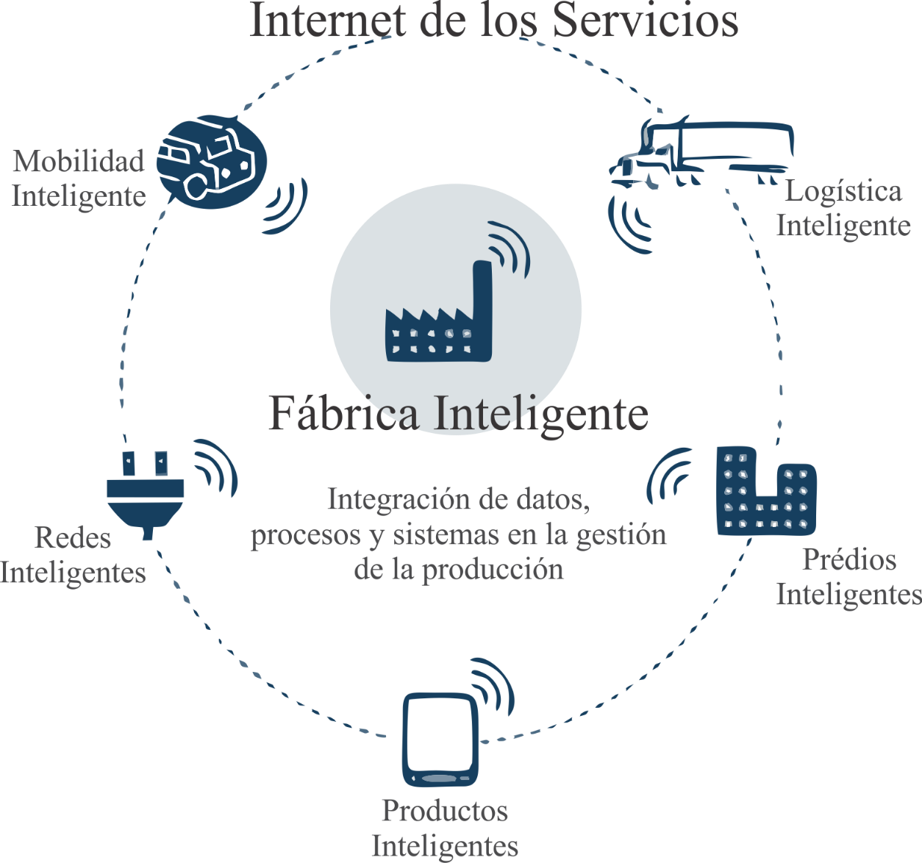
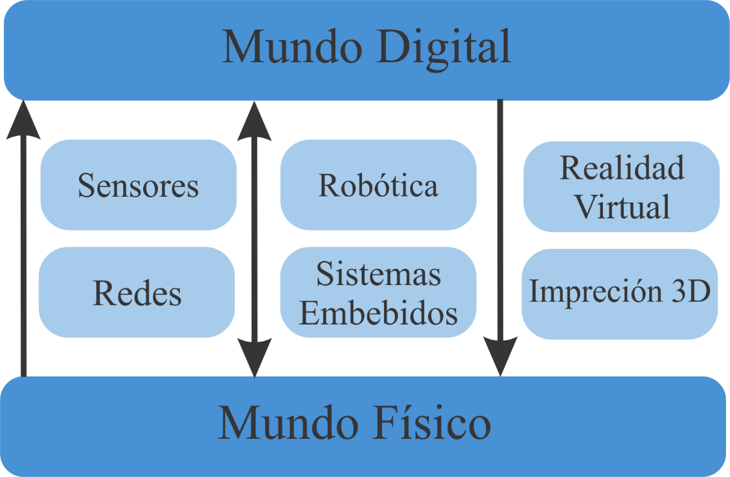
1. Introducción -Sistemas ciber-físicos
Hiper - conectividad y habilitadores de la industria 4.0

Slide 6
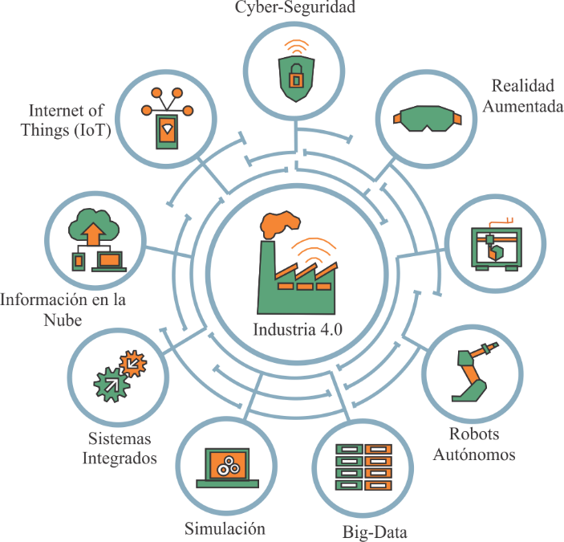
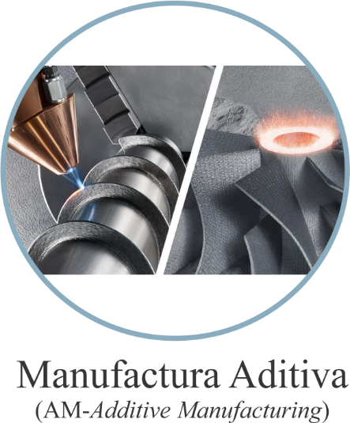
1. Introducción -Manufactura aditiva/ impresión 3D
Manufactura aditiva en la industria 4.0

Slide 7
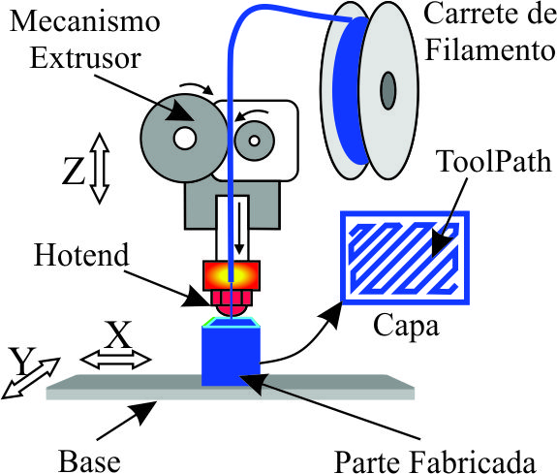

1. Introducción -Proceso de modelado por deposición fundida
Modelo CAD
Modelo rebanado
en capas
Fabricación
Parte
manufacturada
Proceso de modelado por deposición fundida

Slide 8
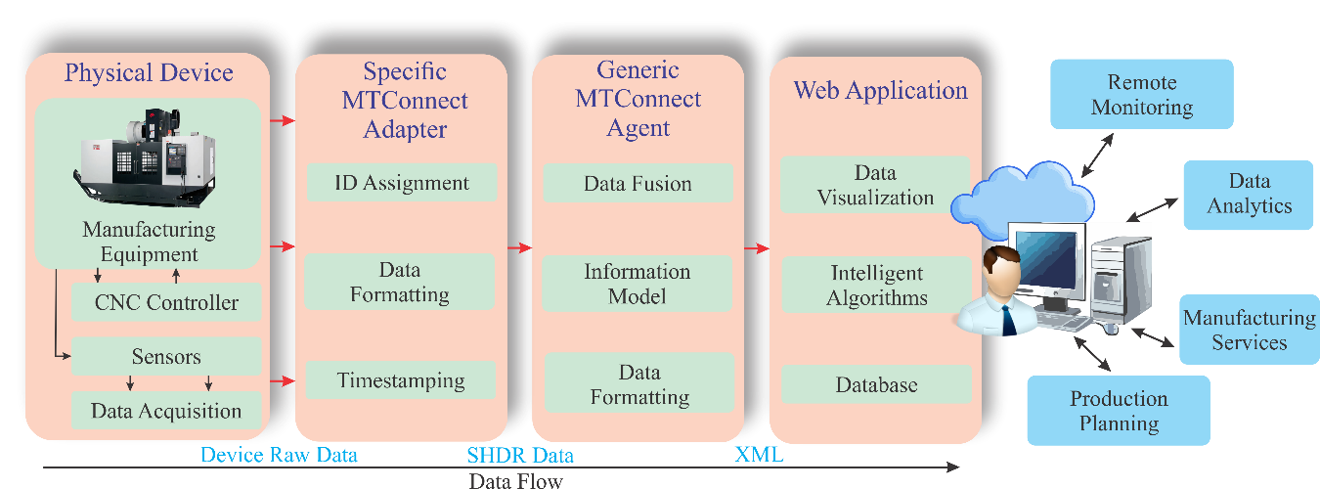
1. Introducción -El estándar MTConnect
Arquitectura complaciente con un sistema complaciente con MTConnect

Slide 9
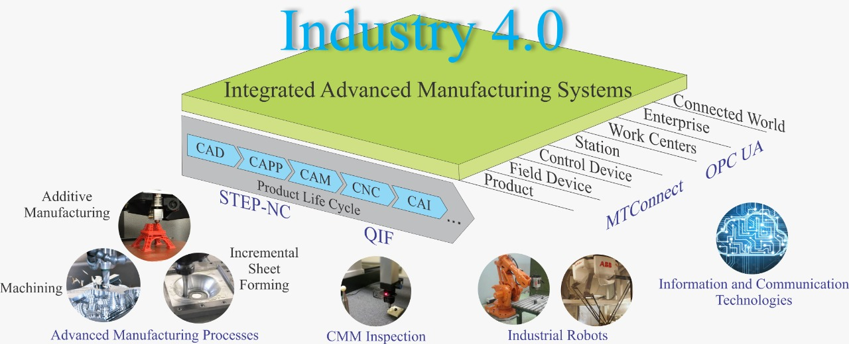
2. Planteamiento del problema
LaDPRER
Sistema integrado de fabricación avanzada

Slide 10
3. Objetivos
OBJETIVO GENERAL
Concebir y desarrollar un framework de sistema ciber-físico para monitoreamiento remoto de máquinas de manufactura aditiva del tipo RepRap vía internet usando el protocolo MTConnect dentro del contexto de la Industria 4.0.
OBJETIVOS ESPECIFICOS
Para atender al objetivo general del presente trabajo, han sido planteados los siguientes objetivos específicos:
Realizar un proceso de revisión bibliográfica asociando la fundamentación teórica de los diferentes tópicos y/o conceptos tratados y los principales trabajos relacionados.
Adecuar una metodología para el desarrollo de aplicaciones de software para la sistematización del levantamiento de los requerimientos de diseño de la plataforma ciber-física.
Desarrollar un adaptador MTConnect basado en software y hardware, de modo que pueda ser embarcado en una máquina de manufactura aditiva/impresora 3D con un controlador de tecnología abierta Arduino.
Integrar el adaptador con un agente MTConnect para disponibilizar los servicios de monitoreamiento de la máquina a través de una interfaz de usuario en la Web.
Validar la plataforma a través de la implementación y realización de pruebas de monitoreamiento sobre una impresora 3D.

Slide 11
4. Trabajos relacionados
Como parte del proyecto técnico entre NCDMM, AMT, MTConnect Institute y MAYA Design, se desarrolló una aplicación de software MTConnect Adaptador-Agente escrita en Python para que el fabricante de impresoras 3D comerciales Makerbot examine una posible implementación de MTConnect en sus máquinas [1].
Liu et al. [2] propusieron la implementación del protocolo MTConnect RESTful para monitorear impresoras 3D basadas de código abierto en una red cibernética de manufactura en la nube. Su solución es un combo Adaptador-Agente MTConnect implementado en una impresora 3D con un controlador de tecnología Rapsberry. Una evolución de ese trabajo ha sido presentado en [3].
En otro trabajo, [5] propuso un método para construir Digital Twins de un tipo de impresora 3D utilizando un modelo de información basado en MTConnect. Estas soluciones se implementaron en máquinas con controlador de tecnología Raspberry.
Recientemente, Stratasys también decidió incorporar en sus máquinas soluciones de sistemas compatibles con MTConnect para la Industria 4.0 [6].

Slide 12
5. Metodología de diseño -Diseño del framework QFD (Quality Function Deployment)
Requerimientos de usuario | Descripción | Importancia Relativa
RU-1 | Mostrar datos del proceso de impresión como temperaturas, posiciones, filamento, etc. | 5
RU-2 | Mostrar ítems de datos disponibles de la máquina | 4
RU-3 | Reportar status de la máquina en tiempo real | 5
RU-4 | Permitir conexión de máquinas RepRap a internet | 5
RU-5 | Buena estabilidad de la comunicación | 4
RU-6 | Mantener seguridad de los datos | 5
RU-7 | Tener un cliente web compatible | 3
RU-8 | Interfaz de usuario amigable | 3
RU-9 | Bajo costo de adecuación en impresoras 3D RepRap | 4
RU-10 | Que almacene los datos recolectados y los permita descargar a manera de reporte en formato CSV o XLSX | 3
RU-11 | Que esté disponible en la web para uso común (Open Source) | 2
RU-12 | Simple de implementar en laboratorio | 3
Lista de requerimientos de usuario para el diseño del framework

Slide 13
5. Metodología de diseño
Parámetros de diseño | Descripción
PD-1 | Protocolo de información estándar para recolección y publicación de datos de impresión 3D vía internet.
PD-2 | Modelo de información de la máquina
PD-3 | Envío de información en tiempo real
PD-4 | Adicionar un canal de comunicación basado en TCP/IP
PD-5 | Protocolo de comunicación de solo lectura
PD-6 | Aplicación web con capacidad de hacer requerimientos de información sobre la máquina y el proceso de impresión 3D
PD-7 | Interfaz de gráfica de usuario
PD-8 | Costo de desarrollo del framework
PD-9 | Base de datos
PD-10 | Material disponible en repositorio en la web
PD-11 | Configuraciones accesibles y documentadas
Parámetros de diseño seleccionados para el framework

Slide 14
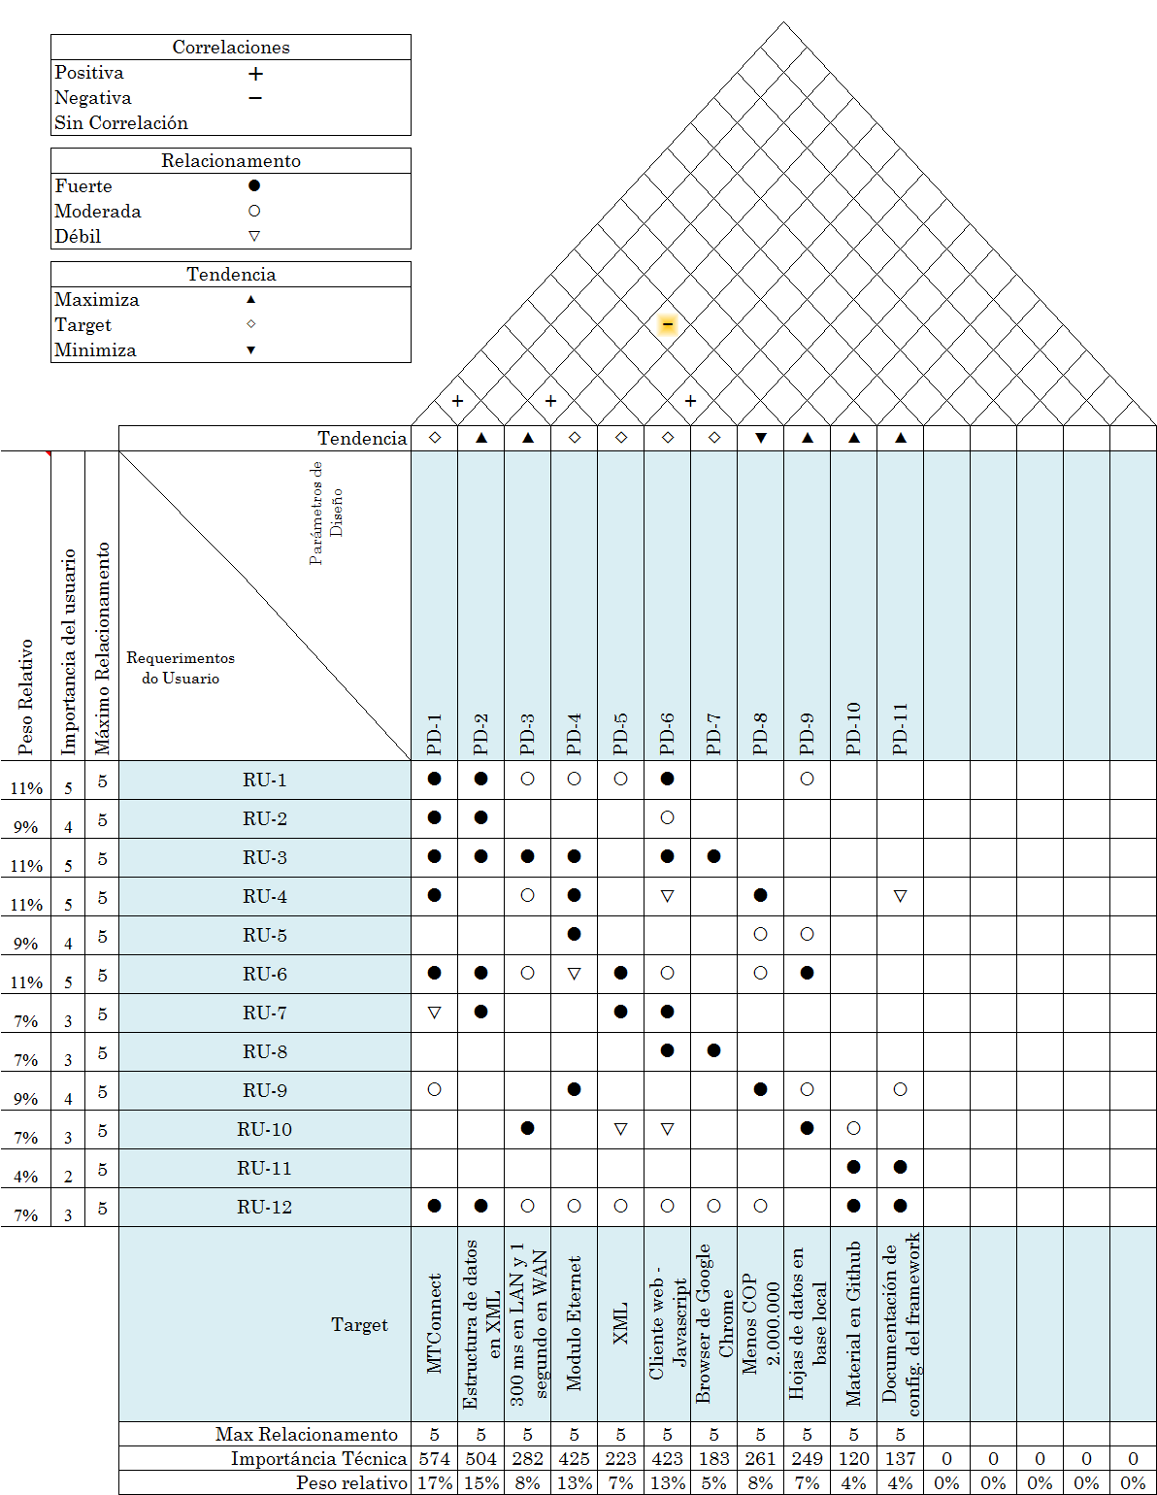
5. Metodología de diseño
Matriz de casa de la calidad del QFD con relacionamientos entre RUs y PDs

Slide 15
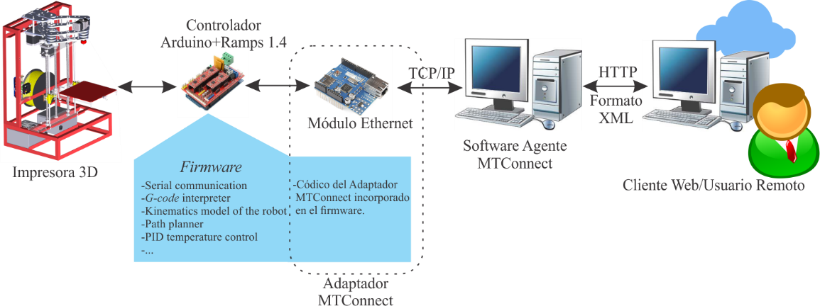
6. Desarrollo del framework -Arquitectura ciber – física desarrollada
Estructura para comunicación de datos usando MTConnect

Slide 16
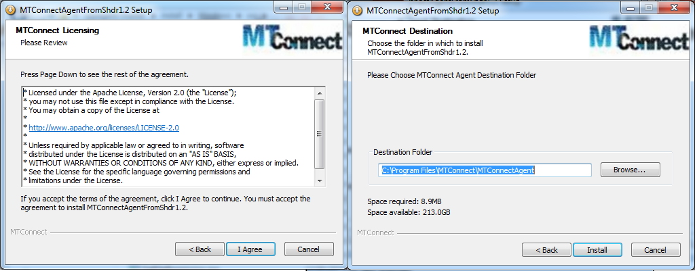
6. Desarrollo del framework -Agente MTConnect C++ v1.4
Agente MTConnect C++ utilizado

Slide 17
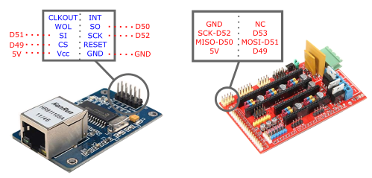
6. Desarrollo del framework -Hardware del adaptador MTConnect
Conexión del modulo ENC28J60 y ramps 1.4

Slide 18
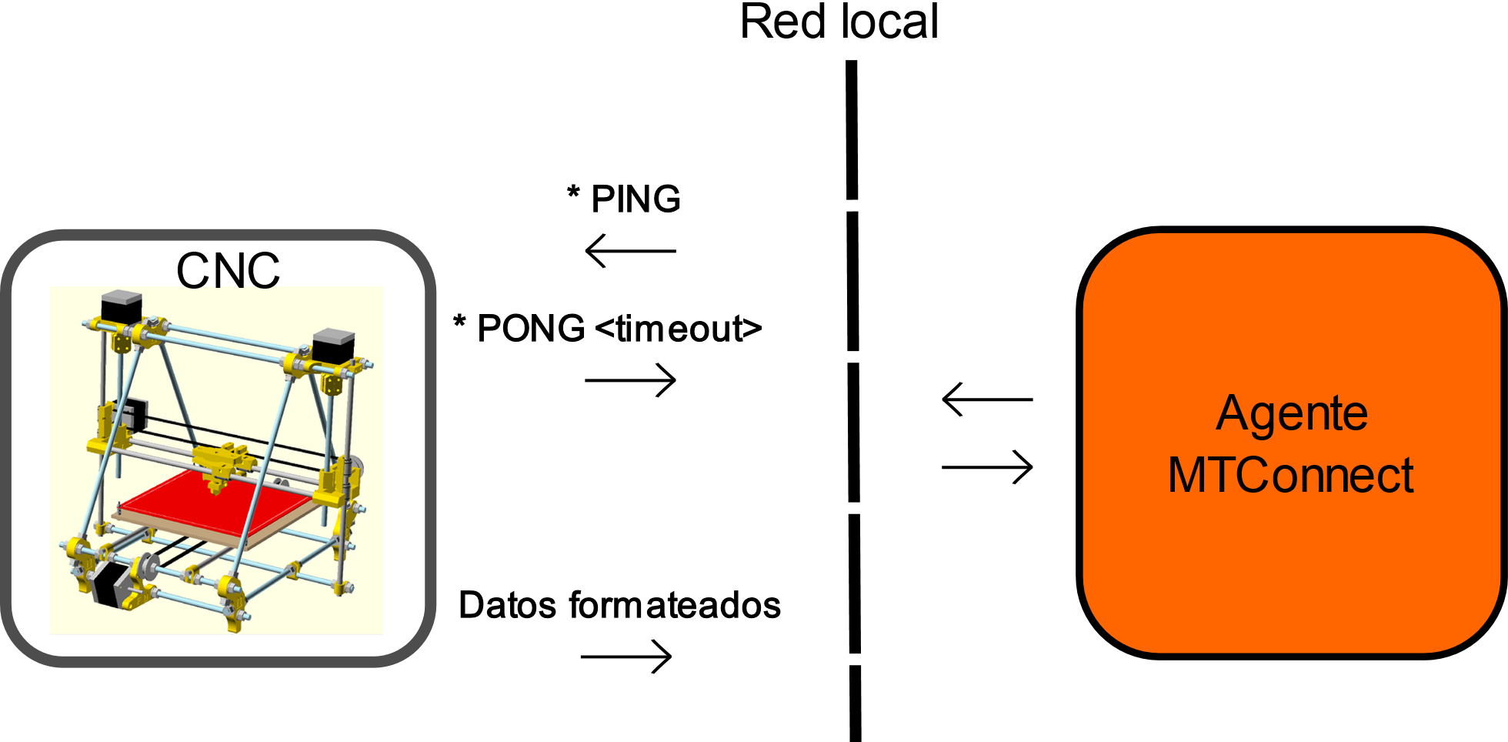
6. Desarrollo del framework -Software del adaptador MTConnect
Comunicación entre adaptador y agente

Slide 19
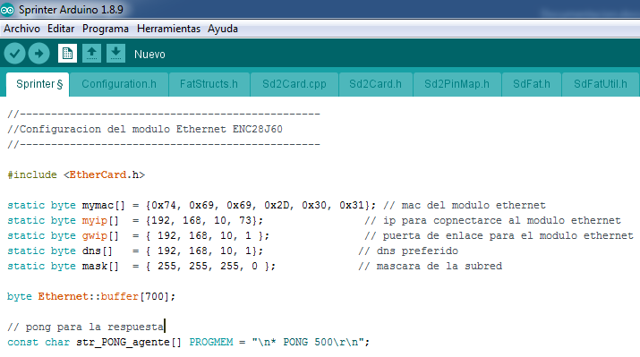
6. Desarrollo del framework -Software del adaptador MTConnect
Parámetros de configuración para el módulo ENC28J0

Slide 20
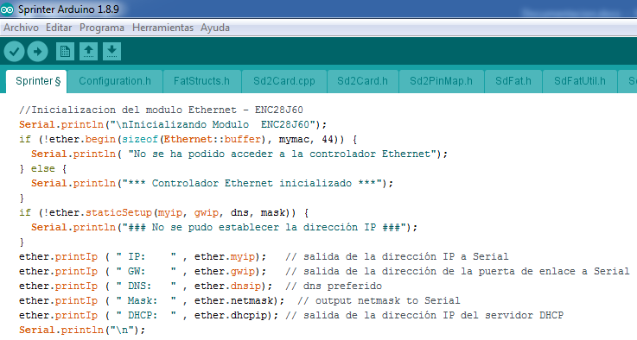
6. Desarrollo del framework -Software del adaptador MTConnect
Inicio del módulo Enc28j60

Slide 21
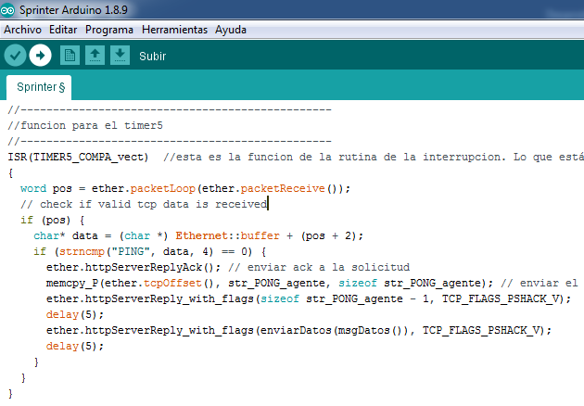
6. Desarrollo del framework -Software del adaptador MTConnect
Funcion ISR del timer 5

Slide 22
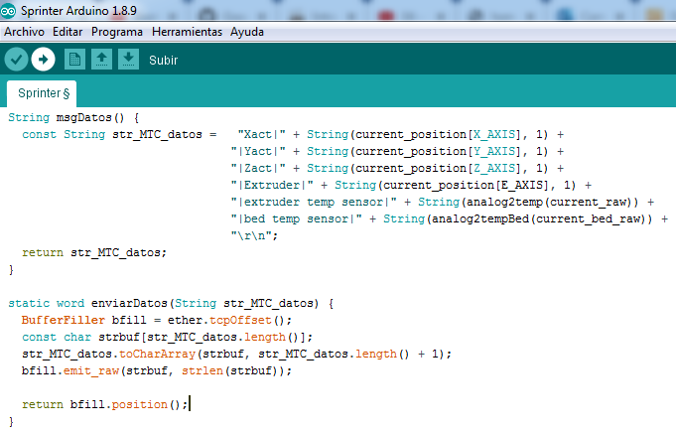
6. Desarrollo del framework -Software del adaptador MTConnect
Funciones para obtener datos de los sensores y cargar mensajes en el buffer del módulo ethernet

Slide 23
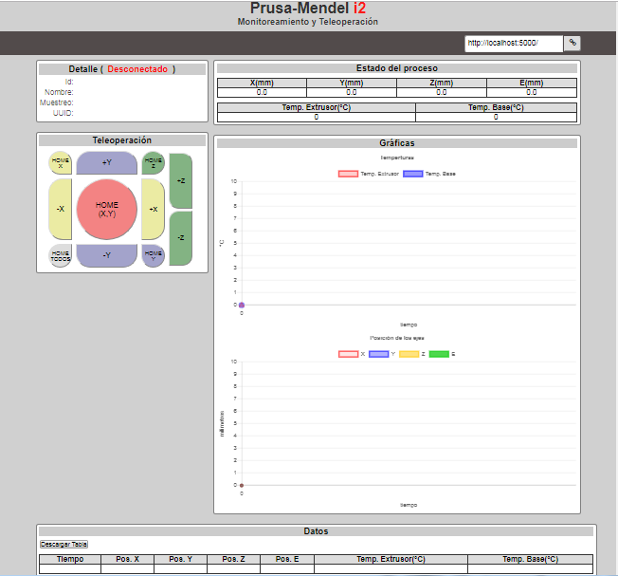
6. Desarrollo del framework -Cliente web para MTConnect
Interfaz de usuario para el cliente web

Slide 24
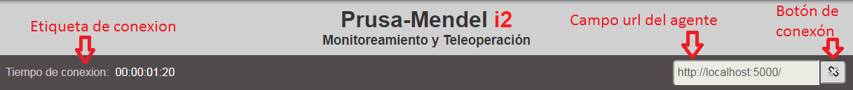
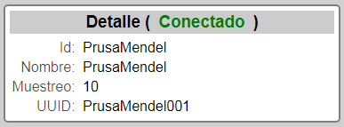
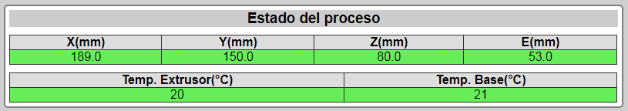
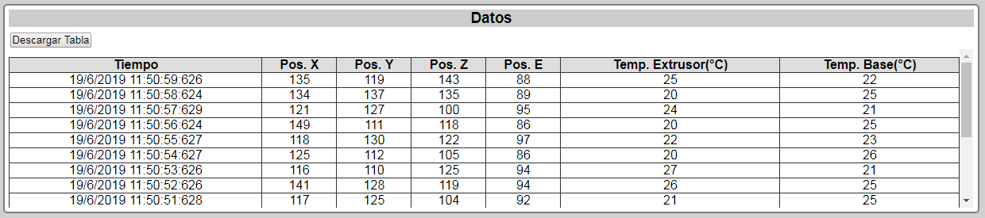
6. Desarrollo del framework -Cliente web para MTConnect
Barra principal para la interfaz del cliente web
División detalle en la interfaz del cliente web
División estado del proceso en la interfaz cliente web
División datos en el cliente web

Slide 25
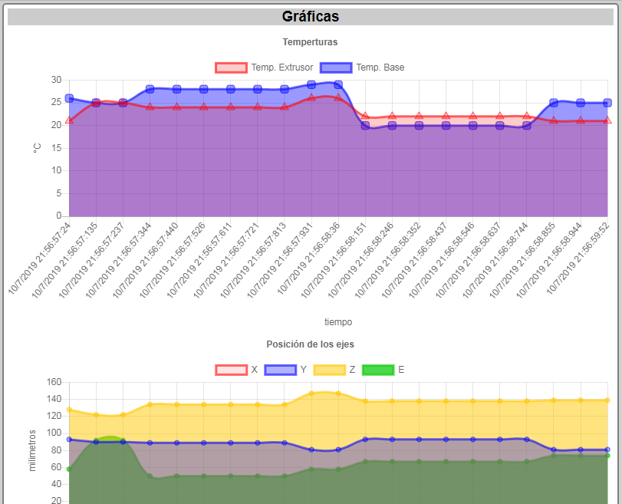
6. Desarrollo del framework -Cliente web para MTConnect
División graficas en el cliente web

Slide 26
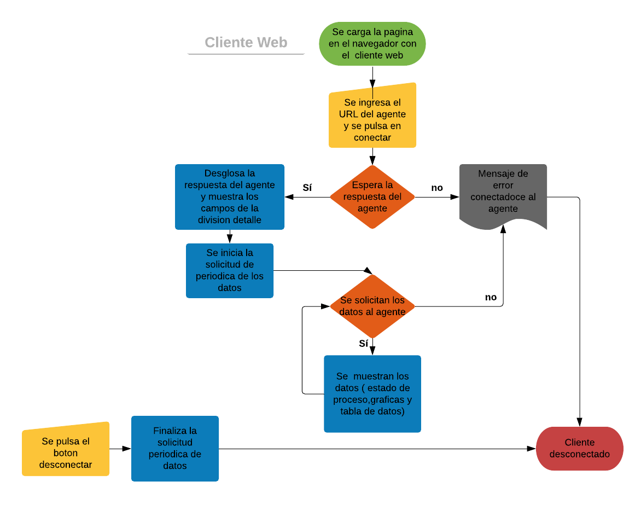
6. Desarrollo del framework -Cliente web para MTConnect
Diagrama de flujo para la programación del cliente

Slide 27
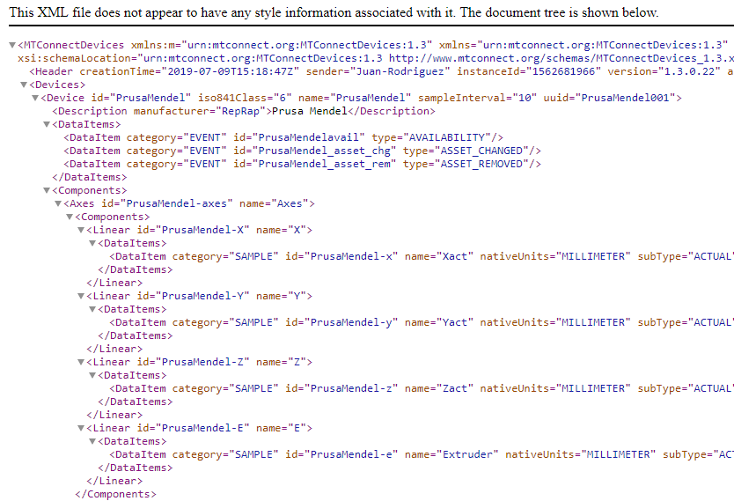
7. Resultados -XML de respuesta para el URL del agente
XML de respuesta del agente al cliente web

Slide 28
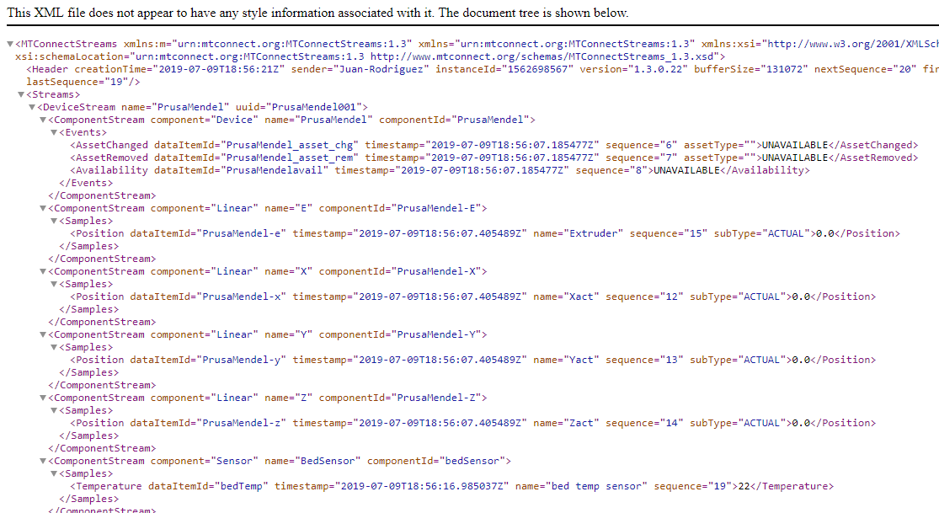
7. Resultados -XML de respuesta para el URL del agente con una muestra de datos
XML de respuesta del agente al cliente web con una muestra de datos

Slide 29
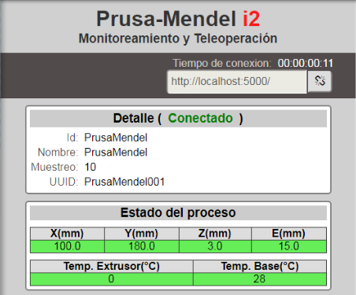
7. Resultados -Datos del monitoreo para la impresión de una pieza
División detalle y estado de proceroso durante el monitoreo de impresión para una pieza

Slide 30
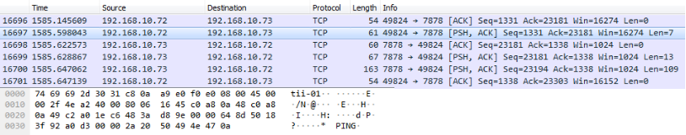
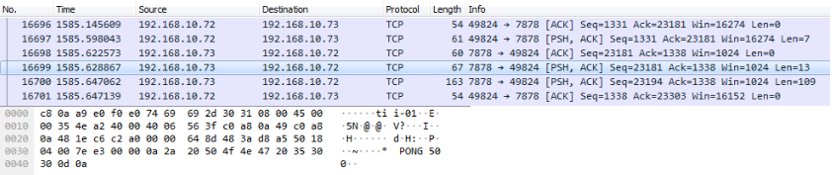
7. Resultados -Comunicación entre el adaptador y el agente
Paquete con PING del agente al adaptador
Paquete con PONG del adaptador al agente

Slide 31
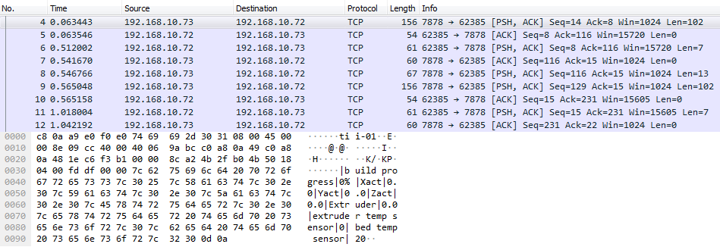
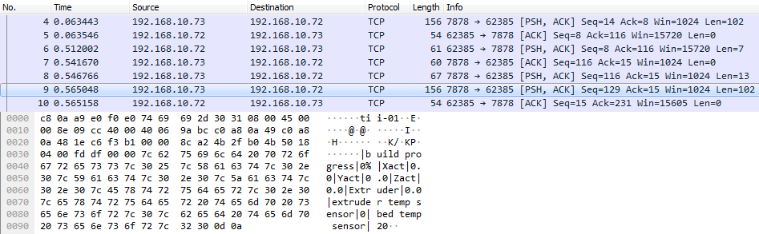
7. Resultados -Comunicación entre el adaptador y el agente
Primer paquete de datos entre el agente y el adaptador
Segundo paquete de datos entre el adaptador y el agente

Slide 32
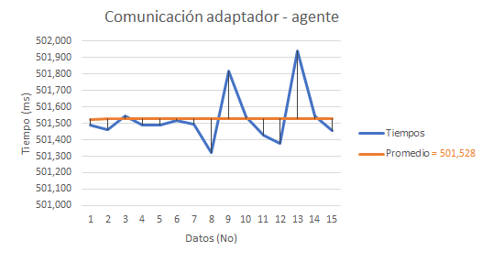
7. Resultados -Comunicación entre el adaptador y el agente
Grafica para la diferencia de tiempos entre datos de la comunicación adaptador-agente

Slide 33
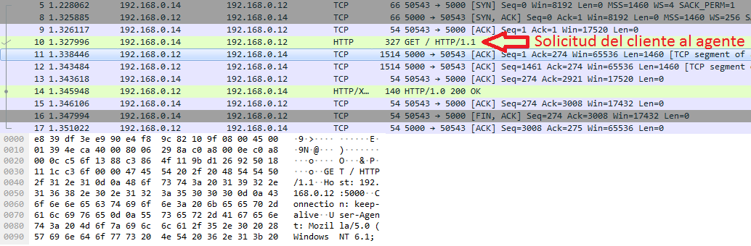
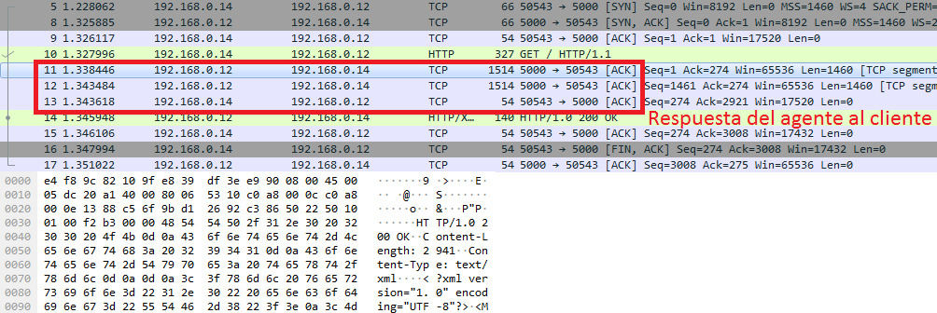
7. Resultados -Comunicación entre el agente y el cliente web
Solicitud del cliente web para agente vista desde el PC del cliente
una solicitud de datos por parte del cliente al agente tarda al aproximadamente 15.622 milisegundos
Repuesta del agente al cliente web vista desde el PC del cliente

Slide 34
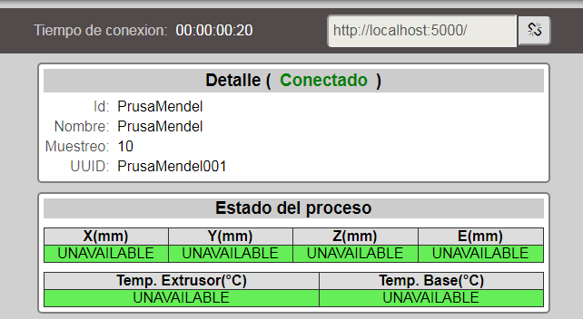
7. Resultados -Sincronización entre el adaptador y el agente
Fallo de sincronización entre los datos del agente y el adaptador

Slide 35
7. Resultados -Sincronización entre el adaptador y el agente
Pasos para la sincronización.
Primero se debe detener el servicio del agente en la computadora.
Reiniciar el controlador de la maquina, conectar la maquina por serial con el software control para impresión.
Esperar que el controlador inicie por completo.
Iniciar el servicio del agente.

Slide 36
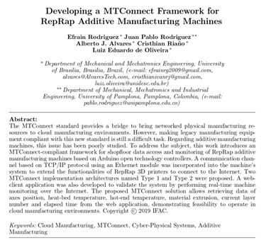
7. Resultados -Publicaciones
Parte del trabajo desarrollado será próximamente publicado en la revista IFAC PapersOnline de Elsevier alojado en el servidor web de ScienceDirect.
imagen con la primera página del artículo que será publicado en la revista IFAC PapersOnline

Slide 37
8. Conclusiones
Este trabajo ha introducido el desarrollo de un método para conectar máquinas de manufactura aditiva del tipo RepRap a internet usando el protocolo estándar industrial MTConnect. El trabajo se da en un momento donde la llegada de la cuarta revolución industrial trae importantes desafíos al campo de la manufactura que deben ser enfrentados con la proposición y desarrollo de nuevas plataformas de sistemas avanzados de manufactura usando tecnologías industriales estándares, abiertas y escalables.
La arquitectura del adaptador MTConnect propuesta para este trabajo esta embebida en el firmware de la impresora 3D lo que difiere de la mayoría de arquitecturas que usan el adaptador separado del sistema de la maquina ya que se contaba con una impresora 3D RepRap de código abierto. El adaptador desarrollado cuenta con un componente de software incorporado en el firmware de la máquina y un componente de hardware constituido por una placa de módulo Ethernet, esto da ventajas en el sentido de costos computaciones. No obstante, debido a las limitaciones del controlador Arduino Mega la incorporación del código del adaptador, que usa las librerías Ethernet, interfiere con algunos de los procesos internos del firmware que utilizan los timers del controlador.

Slide 38
8. Conclusiones
Los resultados obtenidos han demostrado el gran potencial del sistema propuesto para acceso a datos y monitoreamiento remoto de impresoras 3D en ambientes de sistemas de producción ciber-físicos. El framework desarrollado tiene la capacidad de recuperar datos del proceso de impresión de una parte desde la máquina y publicarlos en internet para un cliente web que los requiera. Tres tipos de requerimiento de datos son posibles a través del framework: probe, current y sample.
El cliente web desarrollado para la demostración ha permitido realizar requerimientos de datos de la máquina a través del MTConnect. El tiempo de respuesta a un requerimiento hecho por el cliente dentro de una red local no a supera 100 milisegundos. Por otro lado, el tiempo de respuesta para un requerimiento de desde redes diferentes y distantes, como las realizadas desde el cliente en Colombia a una máquina en el LaDPRER, en Brasil, ha estado alrededor de 1 segundo.
Trabajos futuros pretenden habilitar el Sistema con operaciones de control remoto y teleoperación vía internet agregando el protocolo OPC-UA, mientras MTConnect solo es destinado para el monitoreamiento y acceso a datos de proceso. La idea detrás de esto es construir un completo sistema de manufactura ciber-física auxiliado por DigitalTwin dentro del contexto de los trabajos de investigación siendo desarrollados en el LaDPRER-UnB-Brasil.

Slide 39
9. Referencias
[1] Mtc. Institute and Makerbot, “makerbot_agent,” Available on: https://github.com/mtconnect/makerbot_agent, 2015.
[2] X. F. Liu and M. Cheng, “IMPLEMENTATION OF MTCONNECT FOR OPEN SOURCE 3D PRINTERS IN,” in Proceedings of the ASME 2016 International Design Engineering Technical Conferences and Computers and Information in Engineering Conference IDETC/CIE 2016, 2017, pp. 1–10.
[3] X. F. Liu, M. R. Shahriar, S. M. N. Al Sunny, M. C. Leu, and L. Hu, “Cyber-physical manufacturing cloud: Architecture, virtualization, communication, and testbed,” J. Manuf. Syst., vol. 43, pp. 352–364, 2017.
[4] L. Hu, N. T. Nguyen, W. Tao, M. C. Leu, X. F. Liu, M. R. Shahriar, and S. M. N. Al Sunny, “Modeling of Cloud-Based Digital Twins for Smart Manufacturing with MT Connect,” Procedia Manuf., vol. 26, pp. 1193–1203, 2018.
[5] Stratasys, “Stratasys’ Introduces New F900 Production 3D Printer with MTConnect Interface, Last access 14/12/2018,” 2018.

